Slide 1
ПРОГРАММА ДОПОЛНИТЕЛЬНОГО ОБРАЗОВАНИЯ «ПЛАСТИЛИНОВОЕ ЧУДО»
(ПЛАСТИЛИНОГРАФИЯ ДЛЯ ДЕТЕЙ 2-4 ЛЕТ)
Воспитатель Балабова О.Ю.

Slide 2
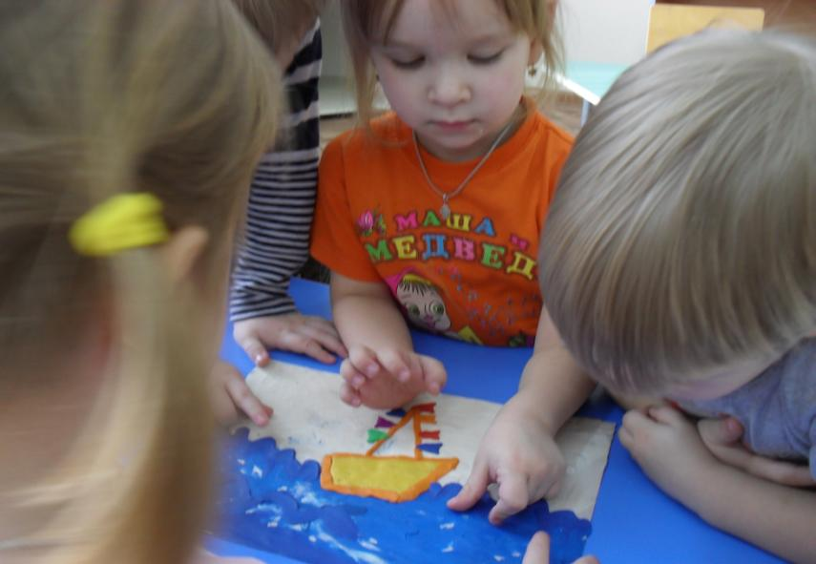
КОРАБЛИК

Slide 3
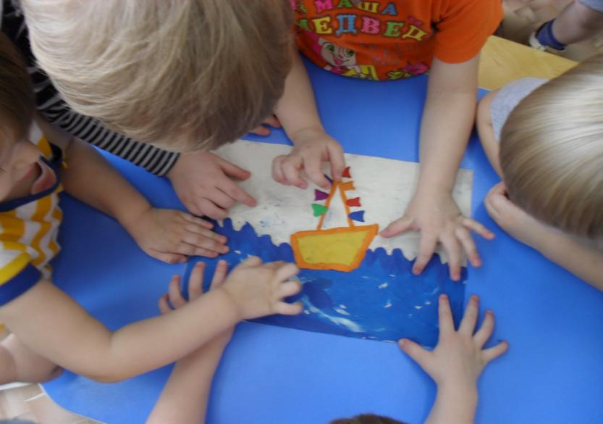

Slide 4
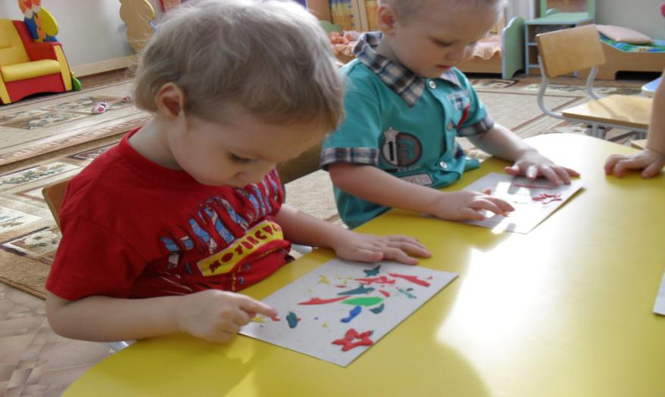
САЛЮТ К ПРАЗДНИКУ

Slide 5
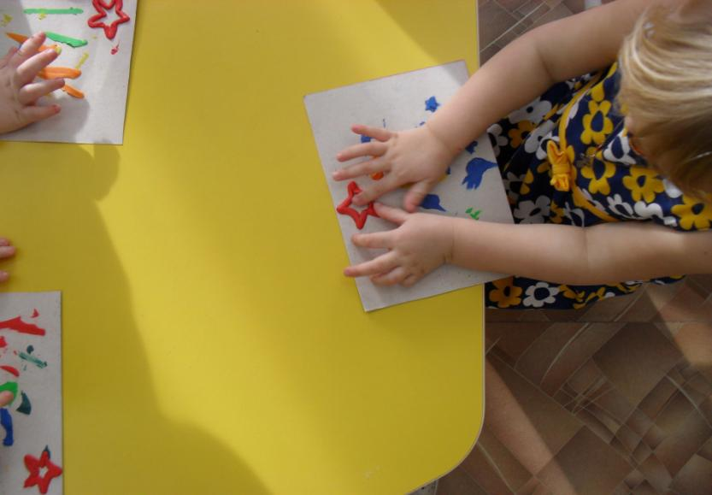

Slide 6
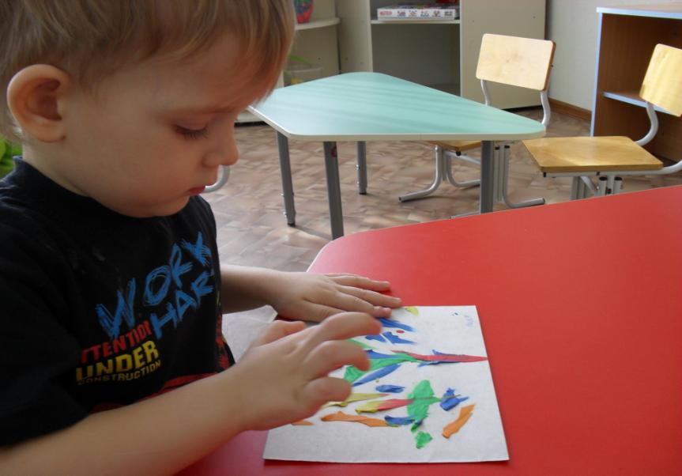

Slide 7
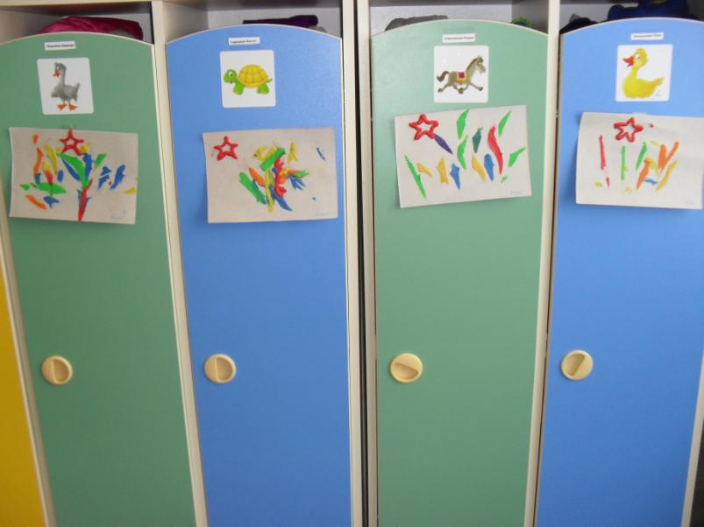

Slide 8
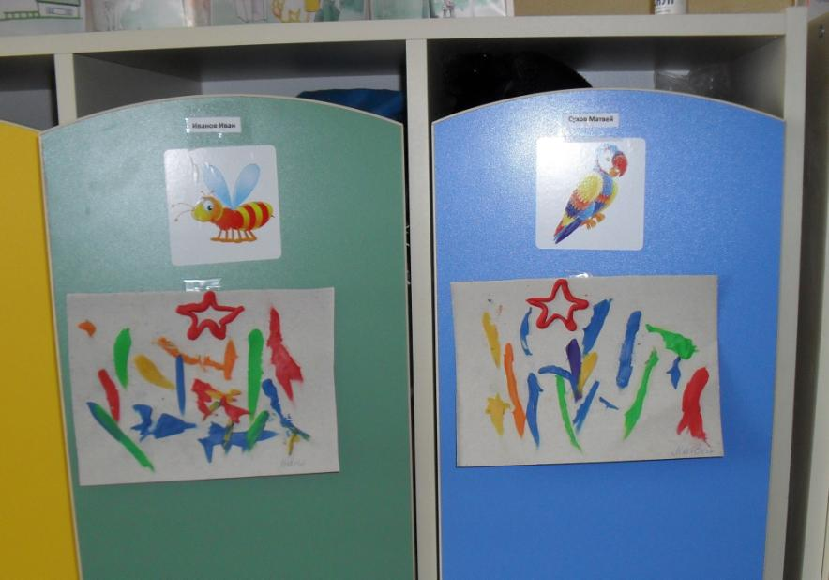

Slide 9
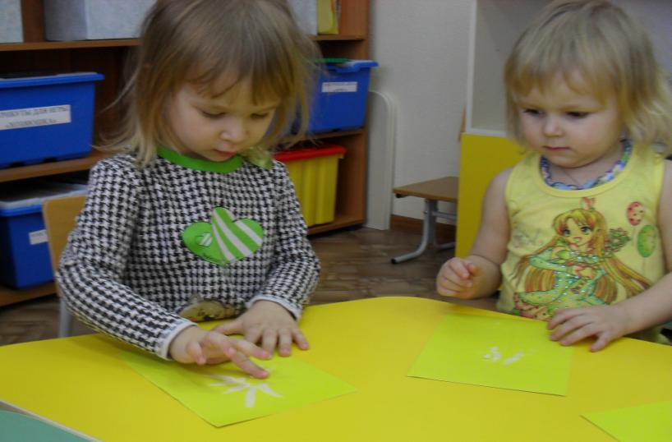
РОМАШКИ ДЛЯ МАМЫ

Slide 10
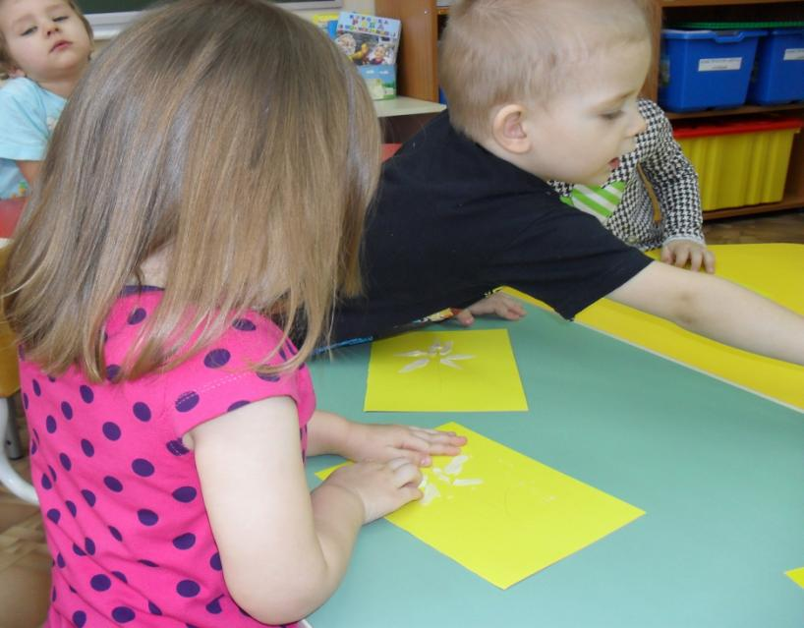

Slide 11
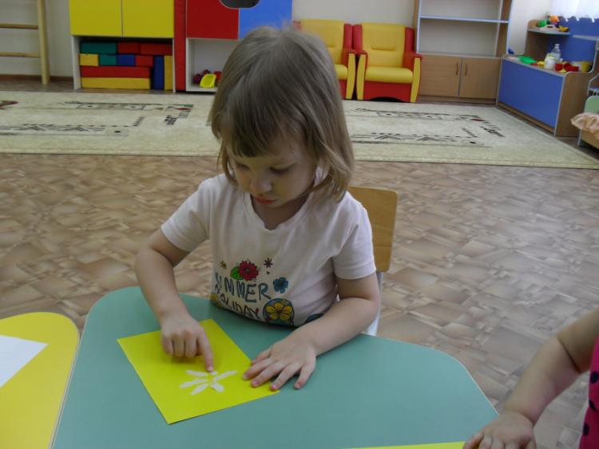

Slide 12
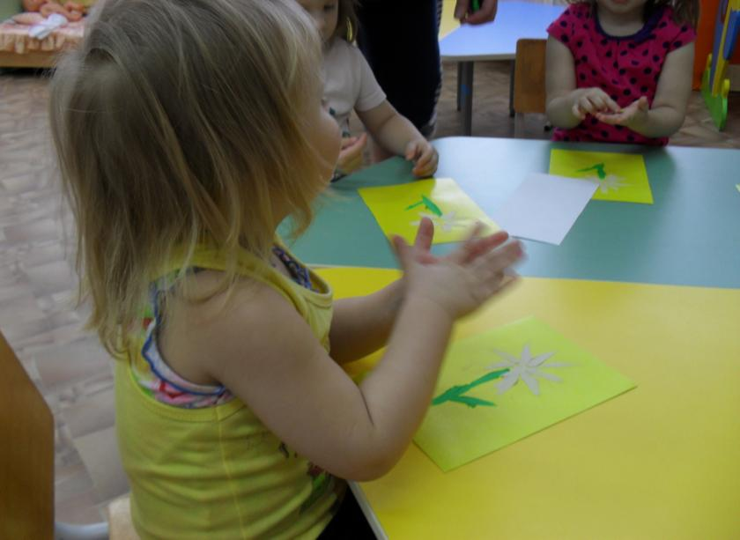

Slide 13
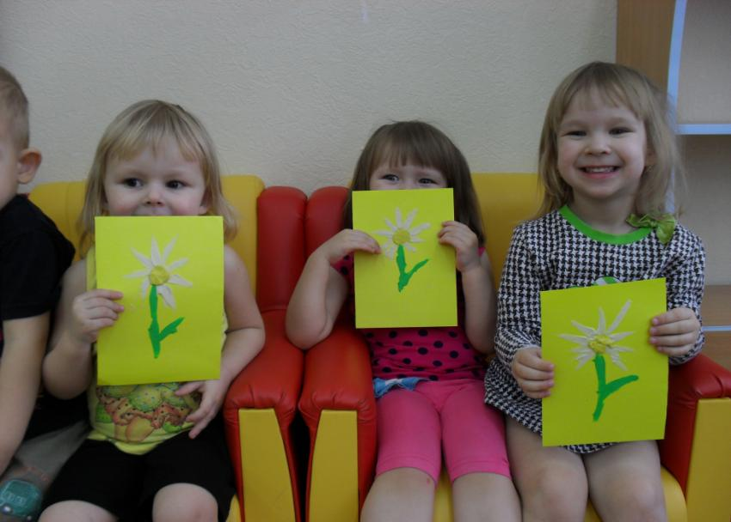

Slide 14
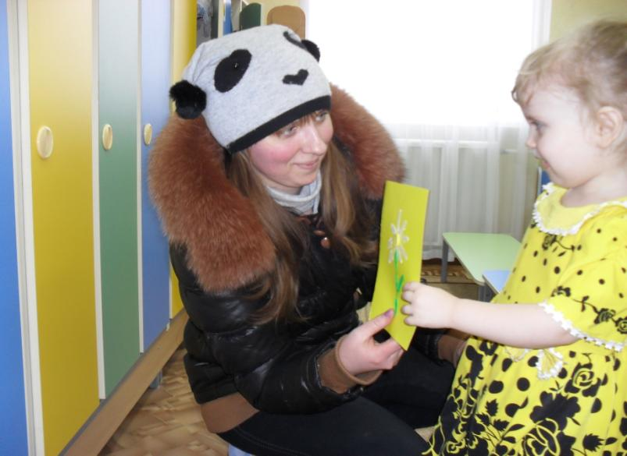

Slide 15
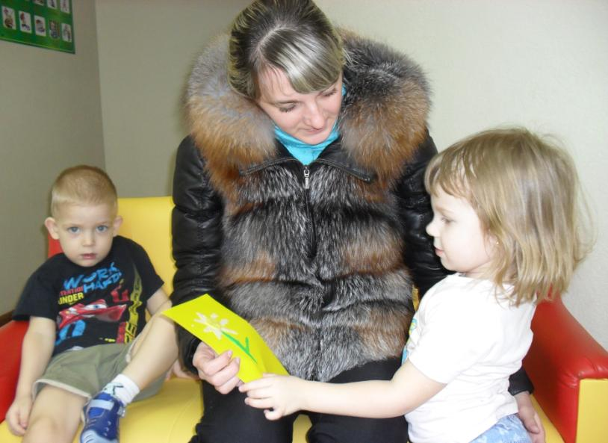

Slide 16
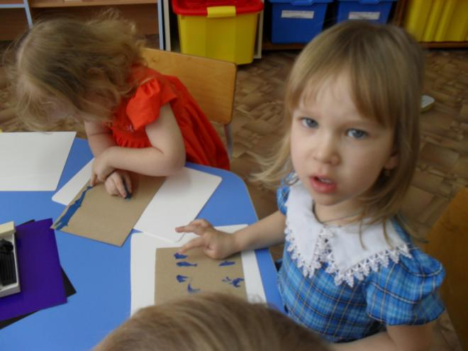
ЛЕТИМ К ЗВЕЗДАМ

Slide 17
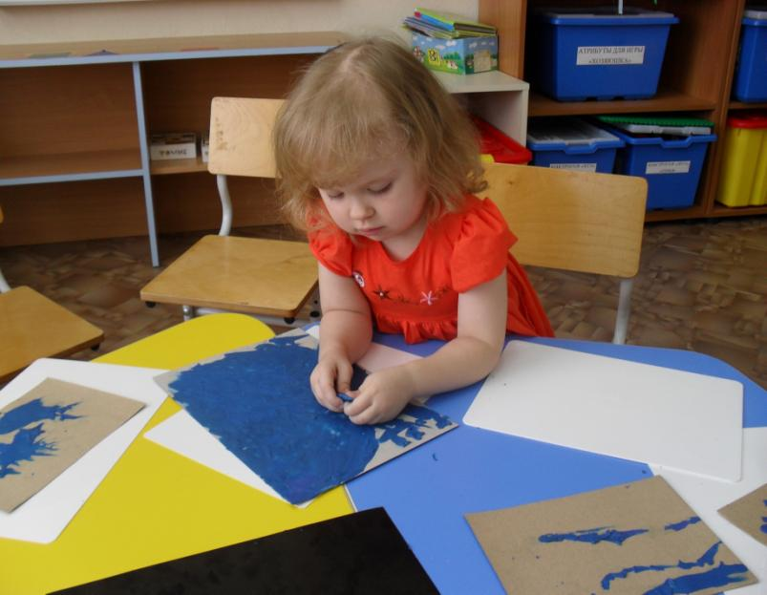

Slide 18
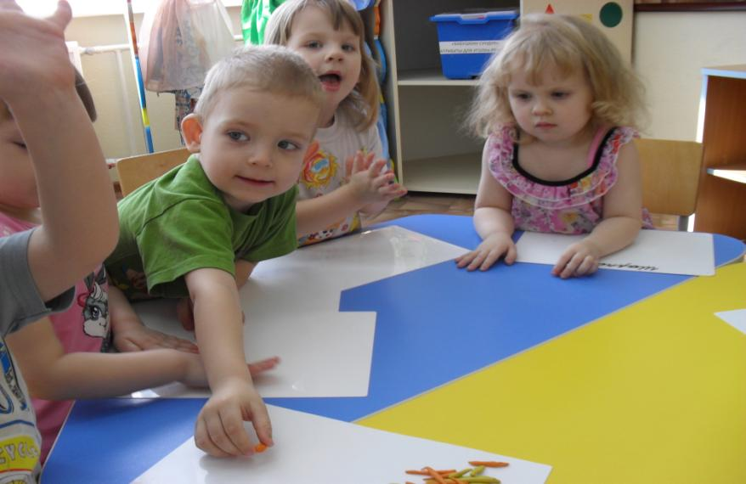

Slide 19
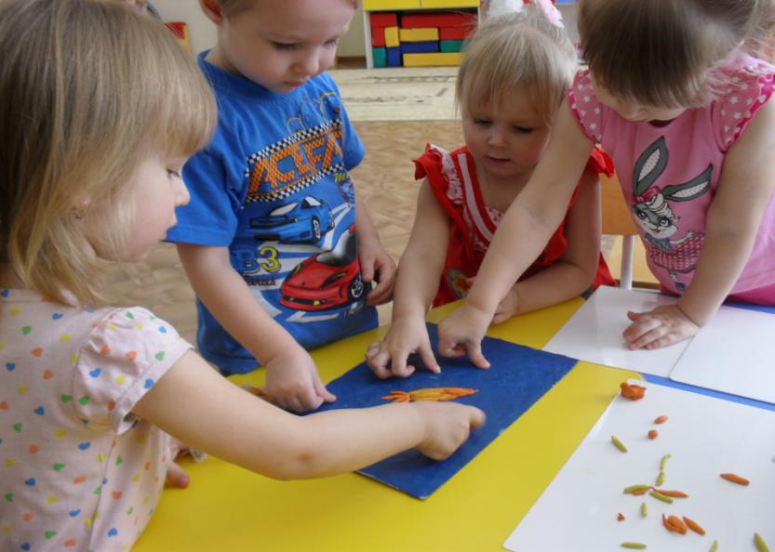

Slide 20
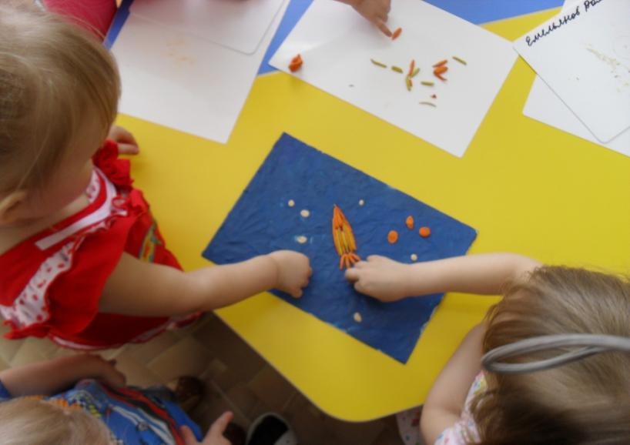

Slide 21
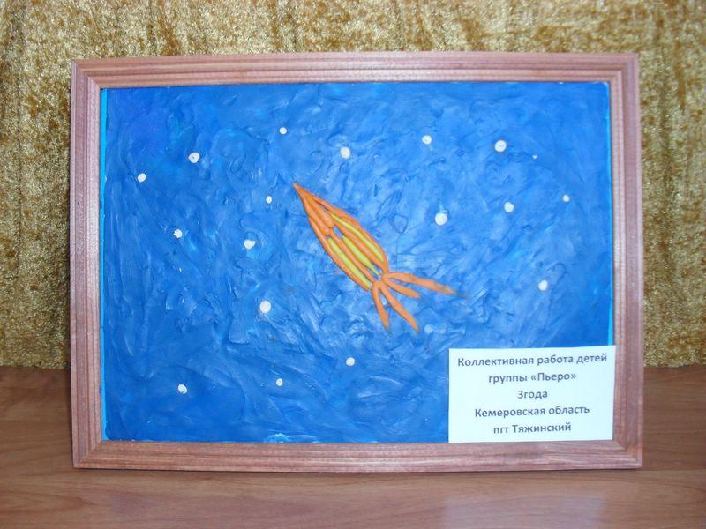

Slide 22
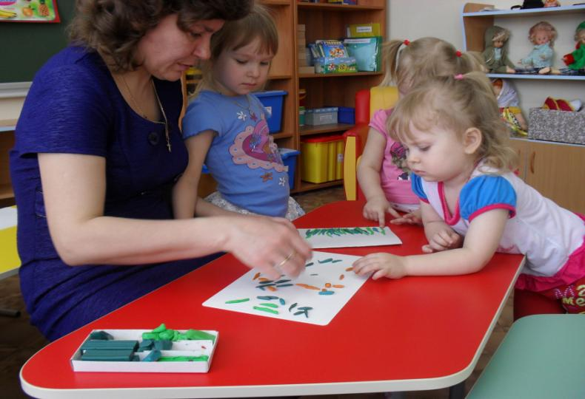
ТРАВКА ЗЕЛЕНЕЕТ…

Slide 23
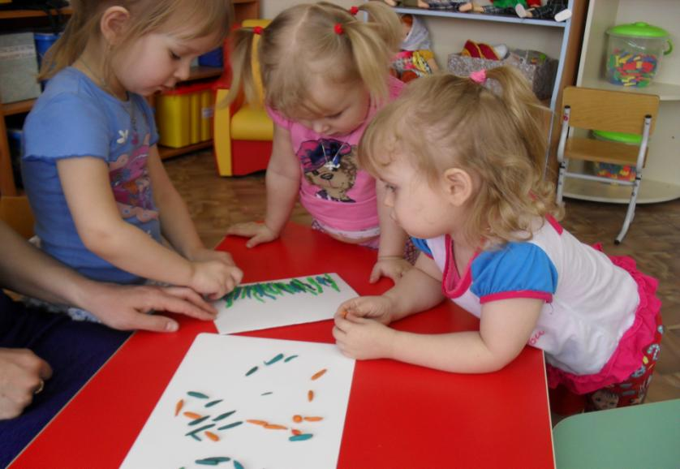

Slide 24
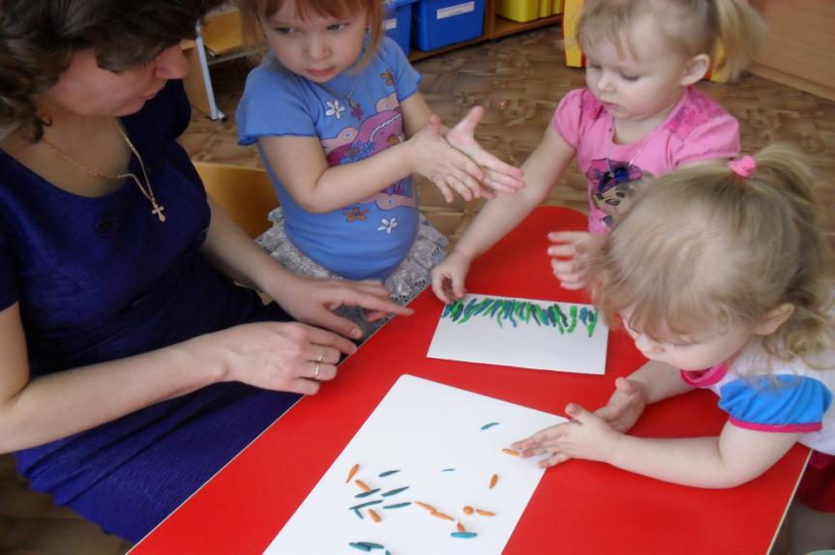

Slide 25
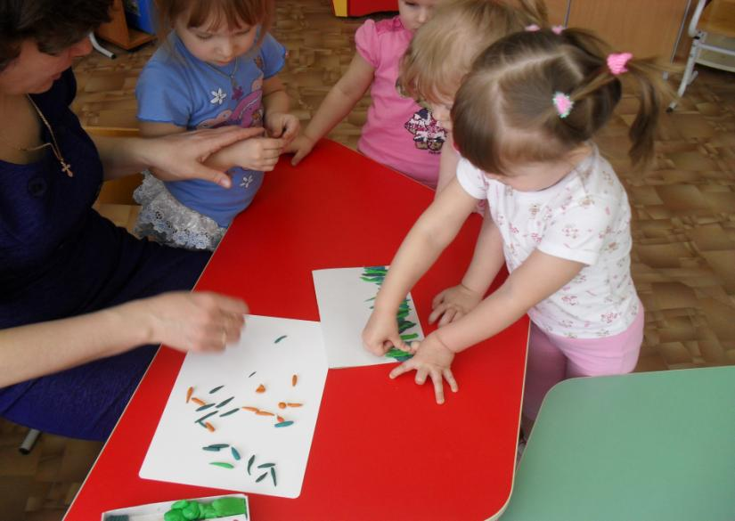

Slide 26
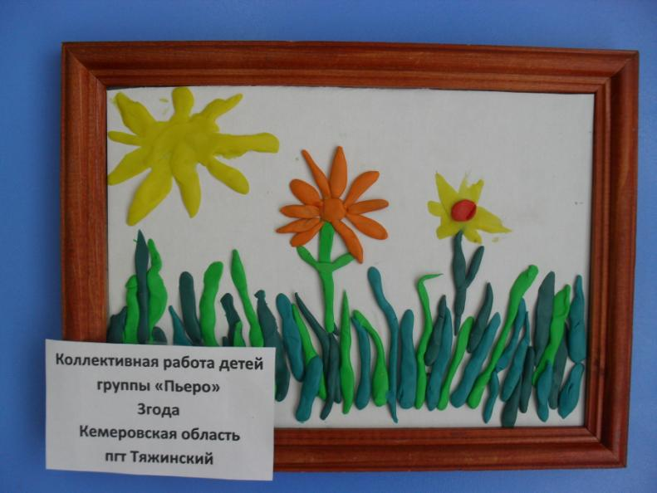

Slide 27
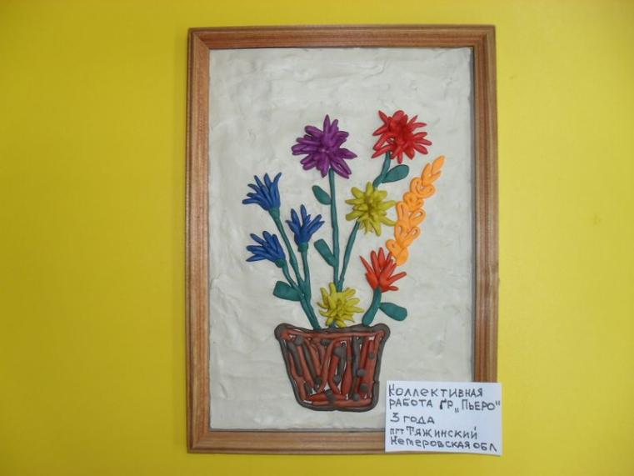

Slide 28
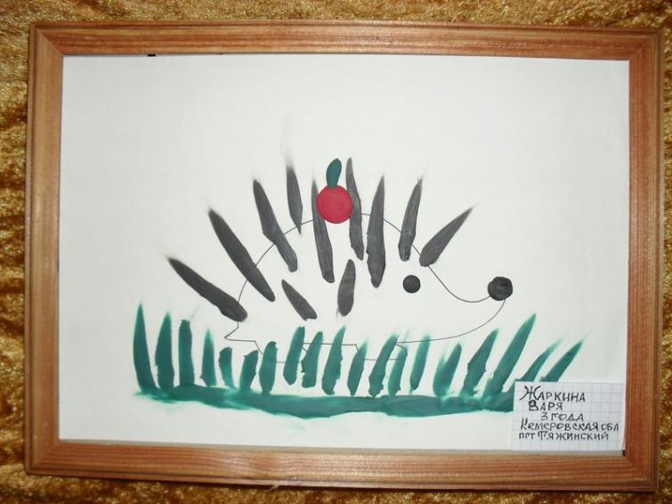

Slide 29
